Slide 1
공학설계입문
-최 종 발 표-
조장 2020203091 배영현
조원 2020203002 박상천

Slide 2
목차
중간발표 때 받은 피드백 정리
발표에서 받은 피드백들에 대해 어떻게 생각했고, 어떤 영향을 미쳤는지.
시제품 시연 영상
완성시킨 시제품이 어떻게 작동하는지.
기능평가
피드백과 부족한 점을 토대로 보완
부족한 점에 대해 어떻게 개선하였는지 등 최종 변경사항.
시연영상
시제품에 대한 기능 평가
완성시킨 시제품의 기능들에 대한 평가와 구현하지 못해 아쉬운 점.
설계 및 구현
문제 분석
중간발표 리마인드
최종 설계 및 구현
부족한 점에 대해 보완하여 S/W와 H/W 설계 및 구현.
중간발표까지의 내용 리마인드
어떤 공학 설계 목표를 어떻게 정하였고,
중간발표 당시 진행상황.

Slide 3
중간발표 리마인드
경사로 계단
계단 이용에 불편함을 겪는 여러 경우의 사람들이 적은 비용으로 쉽고 간편하게 이용할 수 있으면서 실용성 높은, 계단도 되고 경사로도 되는 제품 제작
공학 설계 목표
실용성
경제성
실현성

Slide 4
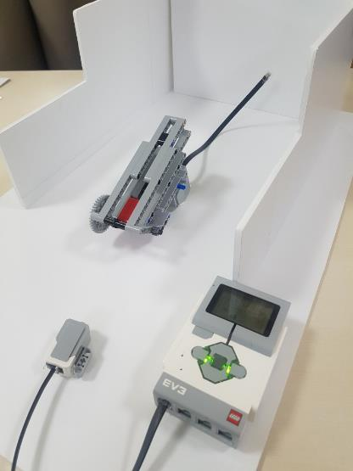
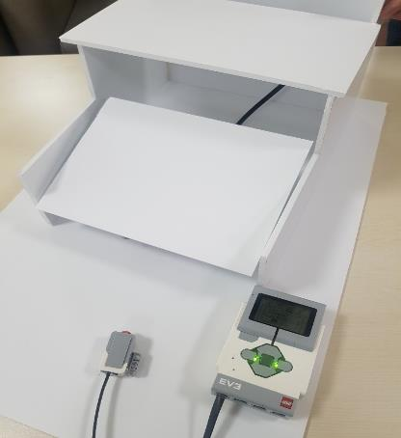
중간발표 리마인드
중간발표 때 까지 제작된 시제품 모습

Slide 5

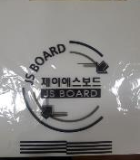
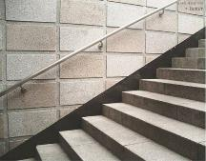
문제분석
-제안발표회 피드백
발판의 길이
내구성
통행의 불편함
이미지
-최대한 수치화 시킴.
-그러나 제작 과정에서 내부의 모터와 발판이 부딪히는 현상이 발생해, 모터와 부딪히지 않도록 하고, 도면 길이보다 길게 수정.
-시제품인 관계로 사람이 직접 디딜 만큼의 하중을 견디도록 제작에는 어려움이 있음.
-모형 자동차와 같은 장난감이 지나가는 데 어려움이 없는 내구성을 지님.
-일정시간이 지나면 계단으로 돌아오는 기능을 추가하여 불편함을 최소화.
-오히려, 급한 일이 있다면 경사로도 같이 사용할 수 있어 불편함을 줄일 수 있을 것.

Slide 6

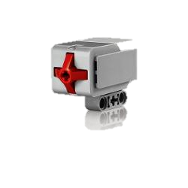
문제분석
-중간발표회 피드백
경사로에 사람이 있을 경우의 안전사고
터치센서가 2번 눌렸을 경우
안전사고 문제
-이런 경우를 대비해 한 단마다 양옆에 센서를 부착할 계획이었음.
-모형에 들어갈 수 있는 부품들이 제한이 있어 전체 시간을 늘리는 방식으로 보완함.
-중간발표 때까지 파악하지 못 한 부분.
-다시 눌리게 되면 전체 시간이 늘어나는 방식으로 소프트웨어 설계에 있어 수정이 필요.

Slide 7
최종 변경사항
양쪽 모터 2개 장착 → 중앙에 1개
Ev3 1세트 내에서 모터가 총 2개여서 변경.
계단 장착형 → 계단 자체 제작
시제품 제작과 시연 방식이 변경됨.
소프트웨어 수정
일정 시간이 지나면 돌아가고, 경사로 상태에서 작동시키면 경사로 유지 시간이 연장

Slide 8
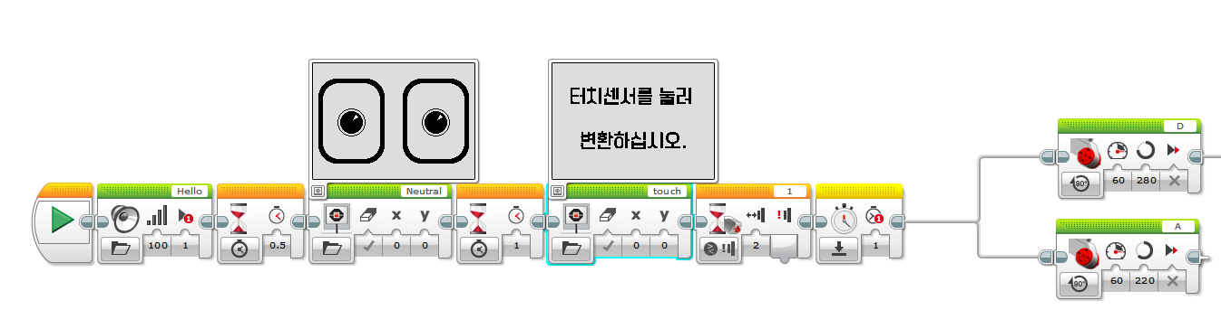
설계 및 구현
-소프트웨어
[시작 부분]

Slide 9
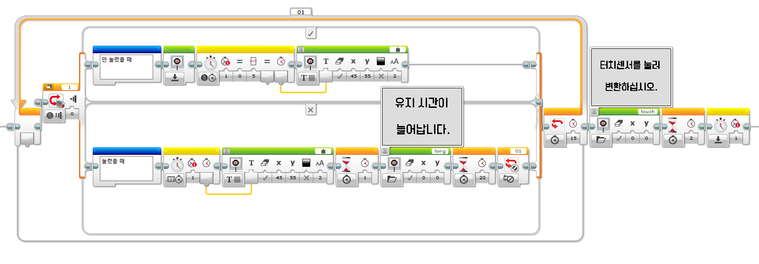
설계 및 구현
-소프트웨어
[진행 부분]

Slide 10
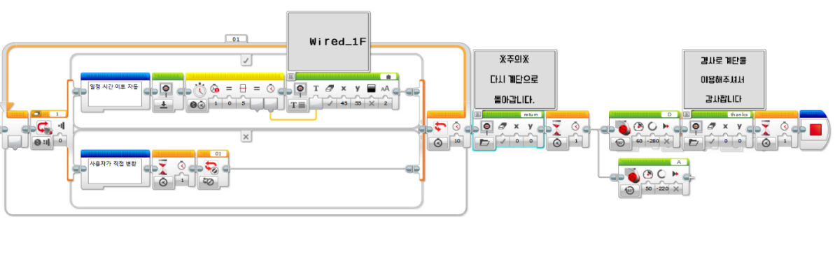
설계 및 구현
-소프트웨어
[마무리 부분]

Slide 11
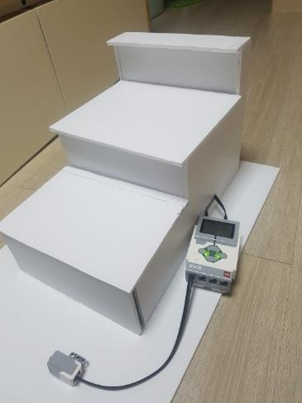
설계 및 구현
-하드웨어
<완성된 시제품의 모습>

Slide 12
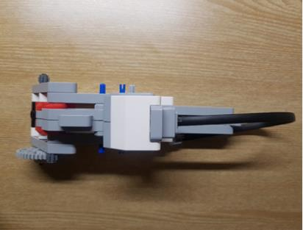
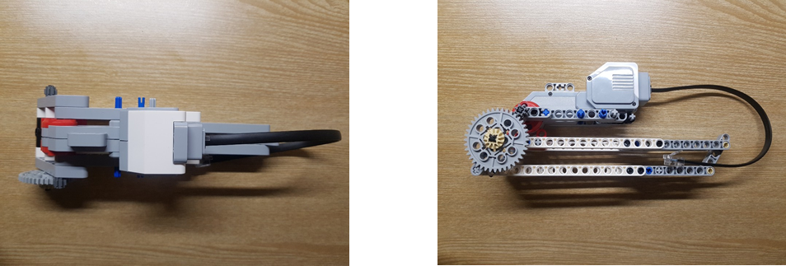
설계 및 구현
-하드웨어
<모터 모습>

Slide 13
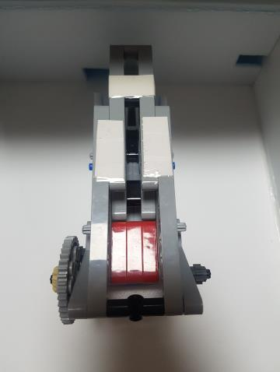
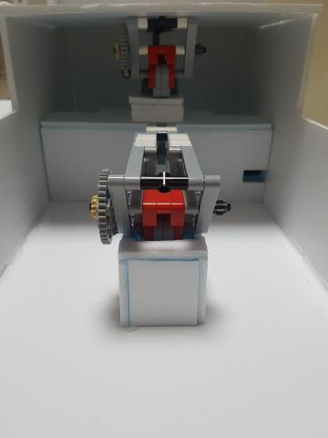
설계 및 구현
-하드웨어
<글루건을 사용하기 위해 레고에 종이를 붙인 모습>
<시제품 내부 모습>

Slide 14
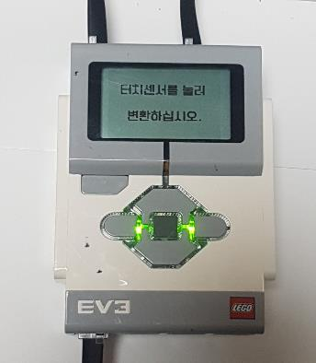
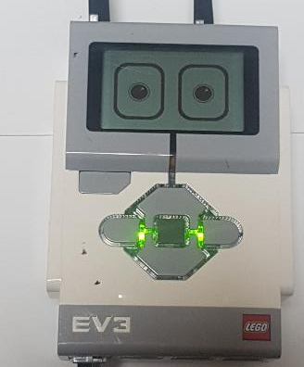
설계 및 구현
-하드웨어
[브릭 디스플레이에 나타나는 안내 문구]
<시작 화면>
<터치 센서를 눌러 경사로 또는 계단으로 변경하라는 안내 화면>

Slide 15
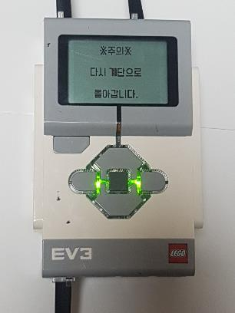
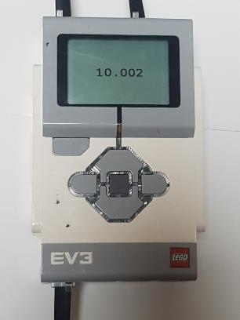
설계 및 구현
-하드웨어
[브릭 디스플레이에 나타나는 안내 문구]
<보행자가 통행 이후 일정시간이 지나면 다시 돌아가는 작동을 안내하는 화면>
<타이머를 통해 측정된 경과 시간을 알려주는 화면>

Slide 16
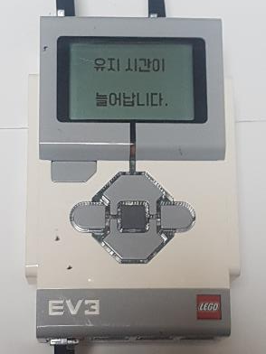
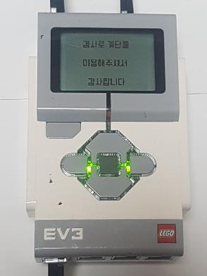
설계 및 구현
-하드웨어
[브릭 디스플레이에 나타나는 안내 문구]
<경사로 유지 시간이 늘어남을 알려주는 화면>
<종료화면>

Slide 17
시연 영상

Slide 18
시연영상
-일반적인 경우에 자동으로 되돌아가는 모습

Slide 19
시연영상
-여러 기능 시연 모습
<터치센서가 한 번 더 눌렸을 때 시간 연장 기능>
<사용 후 사용자가 직접 되돌리는 기능>

Slide 20
시연영상
-기능별 디스플레이의 모습
<시작 화면, 터치센서가 눌리지 않은 경우>
<터치센서가 다시 눌려서 경사로 유지시간이 길어지는 경우>

Slide 21
시연영상
-기능별 디스플레이의 모습
<사용 후 사용자가 직접 되돌리는 경우>
<사용 후 일정시간이 지나면 자동으로 되돌아가는 경우>

Slide 22
기능평가
▷처음 계획대로 구현한 기능
경사로 변환 기능
터치센서가 일정시간 동안 재작동하지 않는 기능
▷ 피드백을 거치면서 추가된 기능
경사로 이용하지 않는 사람들에 의한 안전사고를 최소화 시키기 위해 경사로 지속시간 연장 기능
사용 후 일정 시간이 지나고 나면 다시 계단으로 되돌아오는 기능
▷ 구현하지 못 한 기능
계단 시작과 끝에 각각 터치센서를 설치하여 제어하는 기능 → 한 개로 제어 가능하도록 보완.
1번의 연장선으로 한 쪽에서 터치센서를 실행하면 반대쪽에서 실행 불가능하도록 하는 기능 → 다른 기능을 추가로 보완.

Slide 23
아쉬운 점
▷계단 시작부터 경사로의 형태를 갖추지 못한 점이 아쉬움.
▷ 초기에 계획한대로 장착형 시제품을 제작하지 못함.
▷ 부품을 고려하지 못한 계획 → 초기 대비 변경사항이 많아진 가장 큰 이유

Slide 24
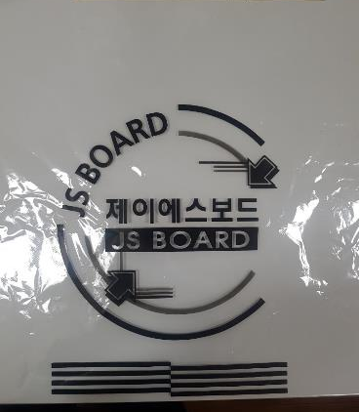

추가된 필요자원
하드 우드락(폼보드) 1개
우드락 1개
건전지 4개

Slide 25
역할 분담
조장 / 배영현
소프트웨어 설계 및 구현
최종 보고서 작성
PPT 제작 보조
최종발표
역할
공통
필요한 정보 검색
시제품 제작
필요한 재료 구매
피드백 정리
조원 / 박상천
하드웨어 설계 및 구현
최종 보고서 작성 보조
PPT 제작
보완점 제안

Slide 26
감사합니다.

